Slide 1
Presentazione di supporto per i docenti di Architettura e Ingegneria civile
Capitolo 04
Cosa sono gli acciai inossidabili?

Slide 2
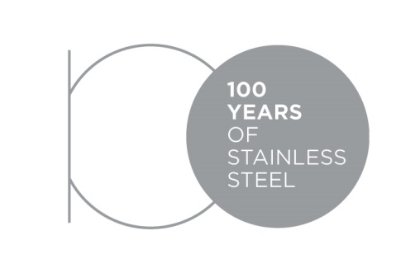
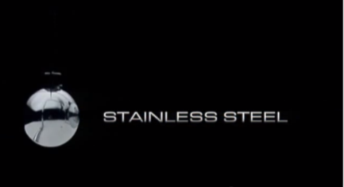
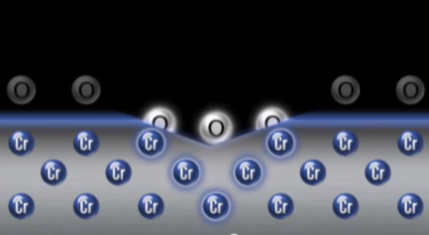
Video
 | L'acciaio inossidabile compie 100 anni https://youtu.be/E-GcuxtWcnc
 | Legato per un valore che dura nel tempo https://youtu.be/wzgE9WITqxw
 | Autoriparante, per un valore che dura nel tempo https://youtu.be/LdrK365xiJM

Slide 3
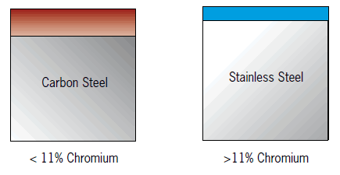
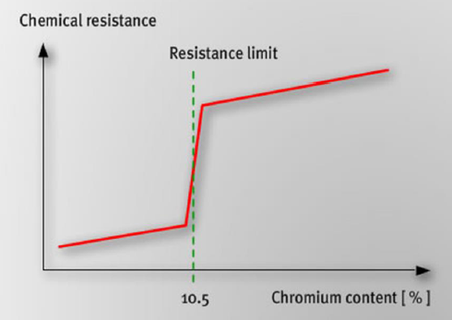
Gli acciai inossidabili sono leghe a base di ferro contenenti almeno il 10,5% di cromo
Ossido superficiale (ruggine) > 20μm di spessore
Pellicola passiva superficiale
~ 2nm di spessore
la resistenza alla corrosione
La pellicola passiva si forma in pochi minuti
Acciaio al carbonio
Acciaio inossidabile
< 10,5 % cromo
> 10,5 % cromo
Resistenza chimica
Limite di resistenza
L'aumento del contenuto di Cr intensifica l'efficacia della pellicola passiva... ma ci sono altri fattori importanti che influenzano la resistenza alla corrosione
(vedere capitolo 5)
Contenuto di cromo (%)

Slide 4
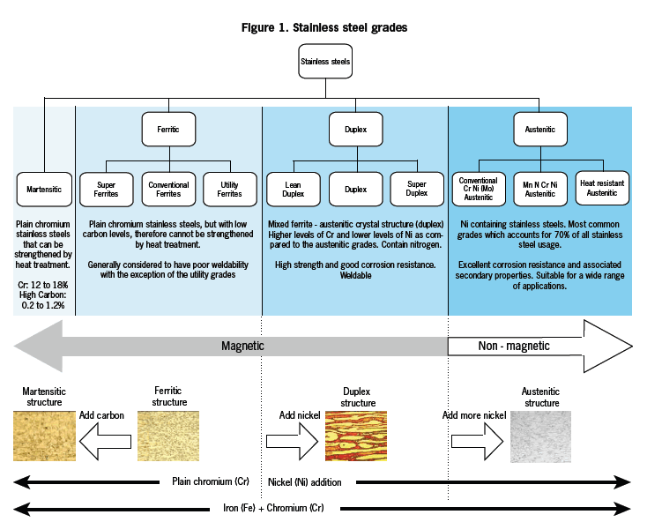

Acciai inossidabili
Martensitico
Ferritico
Austenitico
Acciai inossidabili al cromo che possono essere rinforzati con il trattamento termico.
Super
Ferriti
Ferriti convenzionali
Ferriti di utilità
Semplice
Duplex
Convenzionale
Austenitico Cr Ni (Mo)
Austenitico Mn N Cr Ni
Austenitico resistente al calore
Acciai inossidabili al cromo, ma con bassi livelli di carbonio, quindi non possono essere rinforzati con il trattamento termico.
Struttura cristallina mista ferrite-austenitico (duplex) Elevati livelli di Cr e bassi livelli di Ni rispetto ai gradi austenitici. Contiene azoto.
Acciai inossidabili contenenti Ni. La maggior parte dei gradi più comuni che sono responsabili del 70% dell'uso complessivo di acciaio inossidabile.
Generalmente ritenuti scarsamente saldabili ad eccezione dei gradi di utilità
Elevata forza e buona resistenza alla corrosione. Saldabile
Eccellente resistenza alla corrosione e proprietà secondarie associate. Adatto a un'ampia gamma di applicazioni.
10-17%Cr
0,1-1,2%C
0-4%Ni
Magnetico
Non magnetico
Struttura martensitica
Struttura ferritica
Struttura duplex
Struttura austenitica
Aggiungere carbonio
Aggiungere nickel
Aggiungere più nickel
Cromo (Cr)
Aggiunta di nickel (Ni)
Ferro (Fe) + cromo (Cr)

Slide 5
Gradi Cr-Ni (austenitici)⁴
Sottogruppi:
Cr-Ni | Normalmente EN 1.4301/AISI 304 | Cr: 18 | Ni: 9 |  | Fe: equilibrio
Cr-Ni-Mo | Normalmente EN 1.4401/AISI 316 | Cr: 18 | Ni 10 | Mo: 2.5 | Fe: equilibrio
Proprietà comuni:
ottima resistenza alla corrosione, direttamente proporzionale al contenuto in lega
... ma possono essere soggetti a rottura da tensocorrosione (stress-corrosion cracking, SCC) in ambiente con cloro (ad es. piscine)
Elevata duttilità e resistenza all'urto a qualsiasi temperatura (comprese quelle molto basse)
La resistenza può essere incrementata con la lavorazione a freddo (ma non con il trattamento a caldo)
Ottima resistenza al fuoco
Ottime proprietà di sagomatura a caldo e a freddo (duttilità, allungamento)
Facile da saldare (TIG, MIG)
I più conosciuti e i più utilizzati ancora oggi
Codice colore: | Resistenza alla corrosione | Caratteristiche meccaniche | Fabbricazione

Slide 6
Gradi Cr-Mn (austenitici con manganese)⁵
Grado tipico:
Cr-Mn-Ni-N | Normalmente EN 1.4372/AISI 201 | Cr: 17 | Mn: 7 | Ni: 4 | N:0.15 | Fe: equilibrio
Proprietà comuni:
minore resistenza alla corrosione
... ma di gran lunga più soggetto a SCC e a pitting (puntinatura), in particolare con bassi livelli di Ni e Cr
Resistenza maggiore
Scarse proprietà di sagomatura a freddo a causa dell'elevato indurimento da lavorazione
Scarsa lavorabilità alla macchina
Più difficili da saldare
Costano meno degli austenitici Cr-Ni ... ma più dei ferritici Cr
Utilizzati prevalentemente in India e Cina
Codice colore: | Resistenza alla corrosione | Caratteristiche meccaniche | Fabbricazione

Slide 7
Gradi Cr (ferritici)⁶
Sottogruppi:
Cr | Normalmente EN 1.4016/AISI 430 | Cr: 17 |  |  |  | Fe: equilibrio
Cr-Mo | Normalmente EN1.4521/AISI 444 | Cr: 18 | Mo: 2 | Ti+Ni: 0.4 |  | Fe: equilibrio
Proprietà comuni:
insensibili alla rottura da tensocorrosione
Buona duttilità (minore, comunque, rispetto ai gradi austenitici)
Non adatti per l'uso a temperature molto basse
La resistenza può essere alquanto incrementata con la lavorazione a freddo (ma non con il trattamento a caldo)
Ottime proprietà di sagomatura a caldo: (meno ritorno elastico, minore usura degli utensili ma il minore allungamento richiede un processo di imbutitura profondamente diverso rispetto agli austenitici)
I gradi stabilizzati (ossia con Nb e/o Ti) sono facili da saldare (TIG, MIG)
Offrono un ottimo rapporto costo/prestazioni per molte applicazioni e sono sempre più utilizzati
Codice colore: | Resistenza alla corrosione | Caratteristiche meccaniche | Fabbricazione

Slide 8
Gradi Cr (martensitici)⁷
Sottogruppi:
C-Cr | Normalmente EN1.4021/AISI 420 | Cr: 13 | C:0.2 |  | Fe: equilibrio
C-Cr-Ni | Normalmente EN1.4057/AISI431 | Cr: 16 | Ni: 2 | C: 0.2 | Fe: equilibrio
Indurenti per precipitazione | Normalmente EN1.4542/AISI630 | Cr: 17 | Ni: 4 | Cu:4 | Fe: equilibrio
Proprietà comuni:
Discreta-buona resistenza alla corrosione, direttamente proporzionale al contenuto in lega
Resistenza elevata ottenuta col trattamento a caldo (non con la lavorazione a freddo). Allungamento limitato.
Non adatti per l'uso a temperature molto basse
Non adatti per la sagomatura, spesso processati con la lavorazione meccanica
Possono essere saldati (TIG, MIG), ma di solito richiedono un trattamento a caldo post-saldatura
Sono utilizzati come acciai per costruzioni meccaniche con resistenza alla corrosione
Codice colore: | Resistenza alla corrosione | Caratteristiche meccaniche | Fabbricazione

Slide 9
Duplex (austenitici-ferritici)⁸
Sottogruppi:
Cr-Ni | Normalmente EN1.4362 | Cr: 23 | Ni: 4 |  | Fe: equilibrio
Cr-Ni-Mo | Normalmente EN1.4462 | Cr: 22 | Ni: 5 | Mo: 3 | Fe: equilibrio
Proprietà comuni:
eccellente resistenza alla corrosione, direttamente proporzionale al contenuto in lega
Insensibili alla rottura da tensocorrosione
Elevata resistenza, buona duttilità
La resistenza può essere incrementata con la lavorazione a freddo (ma non con il trattamento a caldo)
Ottime proprietà di sagomatura a caldo e a freddo (duttilità, allungamento)
Saldabili (TIG, MIG)
Offrono la miglior combinazione di proprietà meccaniche e di resistenza alla corrosione
Codice colore: | Resistenza alla corrosione | Caratteristiche meccaniche | Fabbricazione

Slide 10
Proprietà fisiche^{9, 10}
Materiali | Modulo di elasticità Gpa | Coefficiente di dilatazione termica 10⁻⁶°K-1 | Conducibilità termica W m⁻¹°K⁻¹ | Ferromagnetismo | Densità Kg/dm³
Austenitici Cr-Ni | 210 | 18 | 15 | No | 7.8
Austenitici Cr-Mn | 210 | 17 | 15 | No | 7.8
Ferritici Cr | 220 | 11 | 23 | Sì | 7.7
Cr-Ni (Mo)-N duplex | 210 | 14 | 15 | Intermedio | 7.8
Martensitici Cr-C | 215 | 11 | 30 | Sì | 7.7
Acciaio al carbonio | 210 | 12 | 18 | Sì | 7.8
Rame | 135 | 17 | 380 | No | 8.3
Alluminio | 70 | 22 | 230 | No | 2.7
Vetro | 65 | 9 | 1,7 | No | 2.5
Calcestruzzo | 48 | 10 | 1 | No | 2.5

Slide 11




Norme sugli acciai inossidabili
Principali norme mondiali:
ISO | EN | ASTM/AISI | UNS | JIS
Note: La maggior parte dei paesi fa riferimento alle norme sopra indicate, che sono ampiamente accettate. Molti dei gradi sono simili in tutte le norme sopra indicate. Elenco delle norme americane: rif. 11 Elenco delle norme europee: rif. 12 Sono disponibili le tabelle di corrispondenza: rif. 13 - 15

Slide 12
Principali gradi in architettura, edilizia e costruzione:
EN 10088-4 (per lamiere/nastri)^{16, 17}
Grado | ASTM UNS | C Wt% | Cr Wt% | Ni Wt% | Mo Wt% | Altro Wt% | Uso tipico ^{3,4}
4003 | S40977 | 0,02 | 11,5 | 0,5 | - | - | ambienti interni riscaldati e non riscaldati
4016 | 430 | 0,04 | 16,5 | - | - | - | rivestimenti decorativi per interni
4509 4510 | S43932 439 | 0,02 0,02 | 18 17 | - - | - - | Nb Ti Ti | Copertura interna del tetto e prodotti per acqua piovana - spesso rivestiti con stagno per patina
4521 | 444 | 0,02 | 17,8 | - | 2,1 | Ti | mercato nazionale delle tubazioni
4301 4307 4306 | 304 304L 304L | 0,04 0,02 0,02 | 18,118,118,2 | 8,1 8,1 10,1 | - - - | - - - | Costruzione di interni ed esterni in atmosfere industriali normali lontane dalla costa
4401 4404 4571 | 316 316L 316Ti | 0,04 0,02 0,04 | 17,2 17,2 16,8 | 10,1 10,1 10,9 | 2,1 2,1 2,1 | - - Ti | Applicazioni umide in modo permanente, località in atmosfera costiera, ambienti industriali inquinati o vicino alle strade dove i sali antighiaccio possono costituire un problema
4529 4547 | N08926 S31254 | 0,01 0,01 | 20,5 20,0 | 24,8 18,0 | 6,5 6,1 | N, Cu N, Cu | gallerie stradali e piscine coperte
ABC = architettura, edilizia e costruzione

Slide 13
Principali gradi in architettura, edilizia e costruzione:
EN 10088-5(per barre/fili/profilati)¹⁸
Grado | ASTM UNS | C Wt% | Cr Wt% | Ni Wt% | Mo Wt% | Altro Wt% | Uso tipico ⁶
4003 | S40977 | 0,02 | 11,5 | 0,5 | - | -
4016 | 430 | 0,04 | 16,5 | - | - | - | Ganci per tegole
4542 | 630 | 0,04 | 16,0 | 4,0 |  | Cu,Nb | Barre di ancoraggio
4301 4307 4311 4567 | 304 304L 304N 304Cu | 0,04 0,02 0,02 0,02 | 18,1 18,1 18,1 17,1 | 8,1 8,1 8,6 8,6 | - - - - | - - N Cu | Armatura Dispositivi di fissaggio A2
4401 4404 4429 | 316 316L « 316LN » | 0,05 0,02 0,02 | 16,6 16,6 16,6 | 10,1 10,1 11,1 | 2,1 2,1 2,6 | - - N | Costruzione di interni ed esterni in atmosfere industriali normali lontane dalla costa, Armatura
4529 4547 | « 926 » S31254 | 0,01 0,01 | 20,5 20,0 | 24,8 18,0 | 6,5 6,1 | N, Cu N, Cu | Gallerie stradali e piscine coperte
4362 | S32304 | 0,02 | 22,5 | 3,6 | 0,3 | N, Cu | Armatura e componenti meccanici
4462 | S32205 | 0,02 | 21,5 | 4,6 | 2,8 | N | Armatura e componenti meccanici

Slide 14

Dettaglio della produzione di acciaio inossidabile nel mondo per famiglia

Slide 15
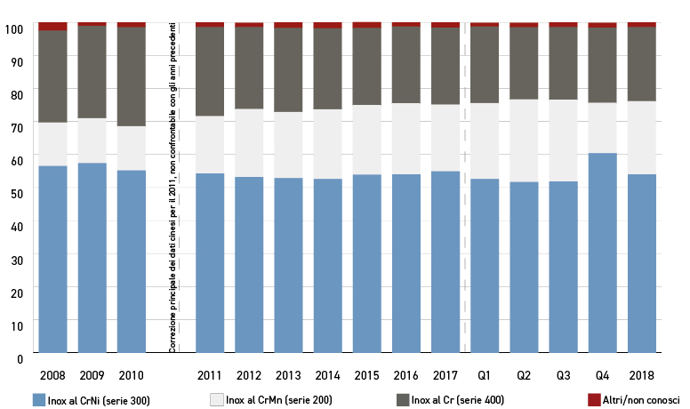
Dettaglio della produzione mondiale per famiglia¹⁹
AGGIORNATO AL 2019 !
I prezzi elevati Ni favoriscono la sostituzione dei gradi popolari CrNi con i gradi Cr-Mn o Cr
I gradi duplex sono marginali oggi, ci si aspetta una crescita in futuro

Slide 16
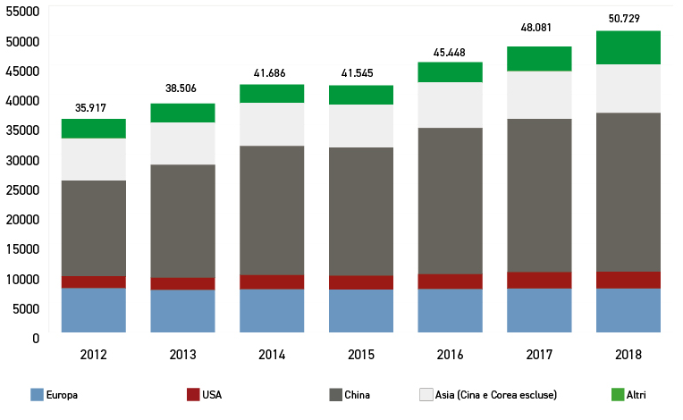
Produzione di acciaio inossidabile da acciaieria (slebi/lingotti) per regione in migliaia di tonnellate.
UPDATED 2019 !
Produzione di acciaio inossidabile da acciaieria (slebi/lingotti) per regione in migliaia di tonnellate.
Altri: Brasile, Russia, Sudafrica, Corea del Sud, Indonesia

Slide 17
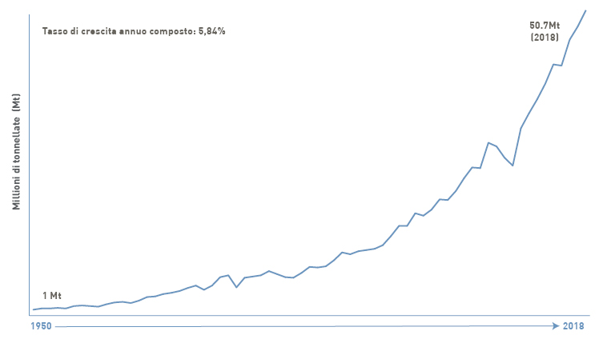
Tasso di crescita annuo composto della produzione di acciaio inossidabile da acciaieria (Milioni di tonnellate)
UPDATED 2019 !

Slide 18
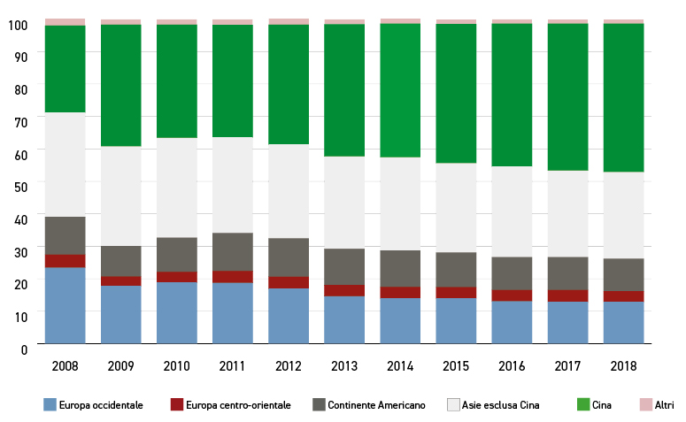
Consumo apparente di acciaio inossidabile per regione
UPDATED 2019 !

Slide 19
Riferimenti (1/2)
http://www.worldstainless.org/Files/issf/non-image-files/PDF/TheStainlessSteelFamily.pdf
D. Peckner Handbook of Stainless Steels Hardcover – June, 1977 ISBN-13: 978-0070491472 ISBN-10: 007049147X
http://www.imoa.info/download_files/stainless-steel/Austenitics.pdf
New « 200 series steels »: An opportunity or a threat to the image of stainless steel? https://www.worldstainless.org/Files/issf/non-image-files/PDF/ISSFNew200seriessteelsAnopportunityorathreat_EN.pdf
The ferritic solution: http://www.worldstainless.org/Files/issf/non-image-files/PDF/ISSF_The_Ferritic_Solution_English.pdf
http://www.outokumpu.com/en/stainless-steel/about-stainless-steel/stainless-steel-types/pages/default.aspx
Martensitic stainless steels https://www.worldstainless.org/Files/issf/non-image-files/PDF/ISSF_Martensitic_Stainless_Steels.pdf
Duplex stainless steels: https://www.imoa.info/molybdenum-uses/molybdenum-grade-stainless-steels/architecture/structural-duplex-stainless.php?d=1
https://www.nickelinstitute.org/~/Media/Files/TechnicalLiterature/CapabilitiesandLimitationsofArchitecturalMetalsandMetalsforCorrosionResistanceI_14057a_.pdf
https://www.worldstainless.org/Files/issf/non-image-files/PDF/Euro_Inox/Tables_TechnicalProperties_EN.pdf
http://www.imoa.info/download_files/stainless-steel/2014-8-Specification-and-Guideline-list.pdf
http://www.bssa.org.uk/topics.php?article=370&featured=1
https://www.worldstainless.org/about-stainless/what-is-stainless-steel/standards/

Slide 20
Riferimenti (2/2)
Chemical composition of stainless steel flat products for general purposes to EN 10088-2: http://www.bssa.org.uk/topics.php?article=44
Chemical composition of stainless steel long products for general purposes to EN 10088-3: http://www.bssa.org.uk/topics.php?article=46
EN 10088-4:2009 Stainless steels. Technical delivery conditions for sheet/plate and strip of corrosion resisting steels for construction purposes www.worldstainless.org/Files/issf/non-image-files/PDF/Euro_Inox/EN10088-4_EN.pdf
Stainless steel flat products for building – the grades in EN 10088-4 explained: https://www.worldstainless.org/files/issf/non-image-files/PDF/Euro_Inox/EN10088-4_EN.pdf
EN 10088-5: 2009 Stainless steels. Technical delivery conditions for bars, rods, wire, sections and bright products of corrosion resisting steels for construction purposes.
ISSF publication « Stainless Steel in Figures »: https://www.worldstainless.org/Files/issf/non-image-files/PDF/ISSF_Stainless_Steel_in_Figures_2019_English_public_version.pdf

Slide 21
Grazie!

